Slide 1



计算机学院
基于Scratch语言下的人工智能少儿编程教育系统 项目创业计划书（未创业）
E. 文化创意与区域合作
团队成员：马振宇、林广、刘世曜、钱文胜、宋宇婷、
梁译、高天阳、杜崇源、周斌斌、杜崇源
指导教师：张建海

Slide 2


计 算 机 学 院
School of Computer Science and Technology
1
项目简介
2
社会价值与发展前景
目 录
3
团队协作与实践过程
CONTENTS
4
创新意义与佐证材料

Slide 3
计 算 机 学 院
School of Computer Science and Technology
01
项目简介
PROJECT MEANING

Slide 4
项目简介
项目来源：由杭州大嘴鸟公司向我们实验室请求技术方面的援助开始，他们正在致力于一项可编程机器小车的开发。但是与小车相关的一些识别算法与技术不能攻克。我们在提供技术援助的同时，设想我们自己是否能就可编程机器小车开发出一套完整的儿童编程教育平台，由此我们的项目——基于Scratch语言下的人工智能少儿编程教育平台应运而生。
公司运营介绍：童智编程教育技术开发公司，专注可编程智能小车的技术研发与少儿编程教育系统平台的应用开发，持续探索和拓展信息技术面向教育行业及全新的商业模式，构建“智能可编程小车+系统平台+配套课程设计+线上行业服务”的少儿编程商业生态系统。在以少儿编程为入口获取大数据的基础上形成少儿、可编程小车、系统平台三位一体的联动，为中国以及全球少儿的AI能力发展做出贡献。

Slide 5
项目简介
公司产品介绍：通过我们的少儿编程平台打破人工智能技术与少儿教育之间的壁垒，为儿童揭开人工智能的神秘面纱，为少儿所学、所用。少儿编程平台分为教育和编程训练两部分，其中教育平台主要根据儿童特点提供详细的视频、动画教程和编程指南，运用实例帮助儿童轻松入门，让其在模仿中锻炼编程思维。编程平台支持 Scratch 和 Python 等编程语言，儿童可以结合教育平台学习到的知识，使用图形化编程，拖拽界面相应的人工智能功能模块完成简单平台开发。相关功能模块可在智能小车平台中测试运行。此平台区分于现有编程平台的一大特色就是其中的人工智能模块，人工智能模块编程主要是依据当下流行人工智能科技热点，将其简化，让儿童可以简单上手操作，打破高科技的神秘感。
归纳总结：我们的口号为“打破人工智能技术与少儿教育之间的壁垒！”

Slide 6
计 算 机 学 院
School of Computer Science and Technology
02
社会价值与发展前景
PROJECT MEANING

Slide 7
社会价值
(1)时代所需：习近平总书记指出，人工智能是引领新一轮科技革命和产业变革的重要驱动力，正深刻改变着人们的生产、生活、学习方式，推动人类社会迎来人机协同、跨界融合、共创分享的智能时代。
(2)政策所指：从全球范围来看，以欧美和亚洲日本、新加坡为代表的诸多发达国家均将少儿编程纳入国民教育体系，为即将到来的人工智能时代作准备。为缩小与发达国家之间人才培养的差距，2017年国务院发布的《新⼀代人工智能发展规划》与教育部办公厅印发的《2019年教育信息化和网络安全工作要点》，均明确指出将在中小学阶段逐步推广编程教育，让人工智能成为国际竞争的新焦点。
(3)教育所向：培养具备高科技意识并有着良好科学素养的人才，应从小培养其对于人工智能的认识及对于浅层人工智能的应用能力，从而才能成长为一批具有无限潜力的科技人才。

Slide 8
发展前景
1.市场前景：据调研数据，目前我国少儿编程行业的客单价为7000-10000元/年。根据艾瑞报告显示，目前我国少儿编程的市场渗透率约为1.5%。按照此标准测算，当前我国少儿编程行业的市场规模约为250-360亿元。随着政策层面上的加码支持以及市场需求的逐渐旺盛，未来我国少儿编程行业空间巨大。
2.产品定位：我们项目主要瞄准 6-16 岁的少年儿童，服务对象年龄拓展至学前和高中阶段。就Analysis易观分析认为：学前阶段的学生心智尚未成熟，难以掌握编程所需的知识与思维；而高中尤其是高三阶段学生课业繁重，更多的时间让位于高考。因此，从实践意义出发，我们将少儿编程行业中"少儿"定义为6-16岁阶段。
3.国家政策：为缩小与发达国家之间才才培养的差距，2017年国务院发布的《新一代人工智能发展规划》与教育部办公厅印发的《2019年教育信息化和网络安全工作要点》，均明确指出将在中小学阶段逐步推广编程教育，让人工智能成为国际竞争的新焦点。

Slide 9
计 算 机 学 院
School of Computer Science and Technology
03
团队协作与实践过程
P R O D U C T B R I E F

Slide 10
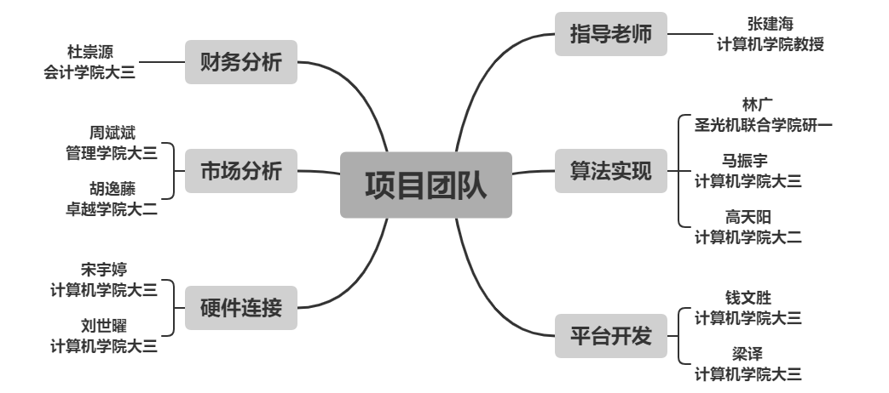
内部合作

Slide 11
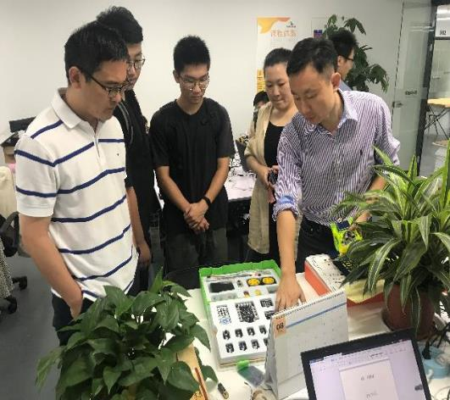


外部合作
实验室的设备支持和校外企业的市场优势
脑机协同技术（科技部）国际联合研究中心
浙江省脑机协同智能重点实验室
Brain-Machine Collaborative
Intelligence Laboratory
杭州大嘴鸟机器人编程教育公司

Slide 12

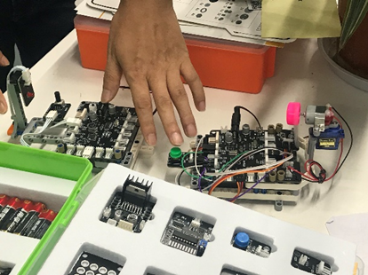
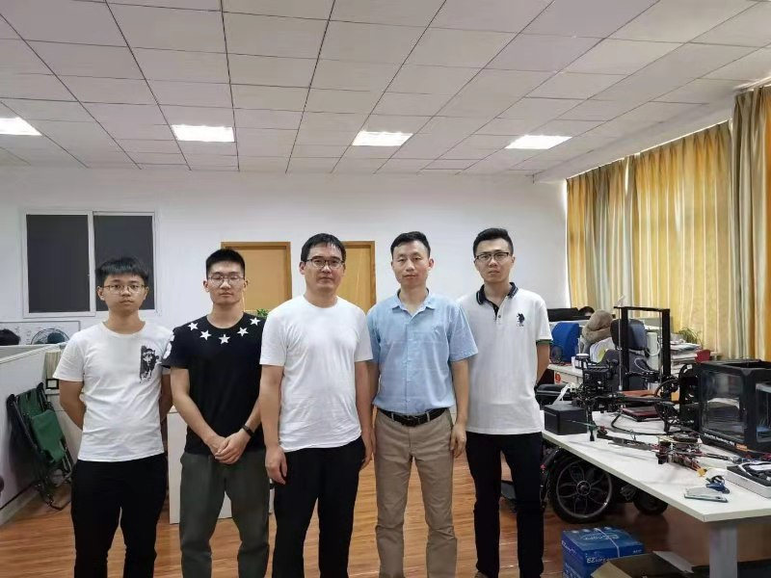
实践过程
1、企业走访
萌生了开发此项目的想法之后，我们寻求与大嘴鸟公司进行合作研究。依托他们公司所具有的经济和市场支持。于是我们随后对位于余杭区的大嘴鸟公司进行了实践走访和技术交流。

Slide 13
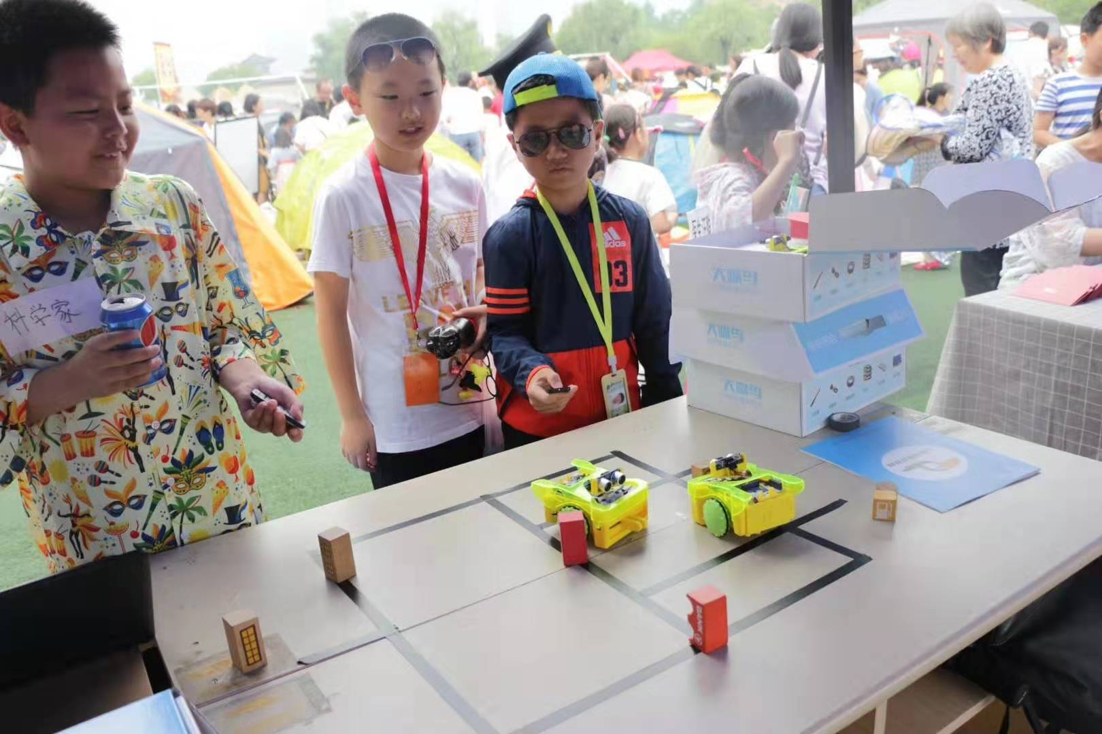
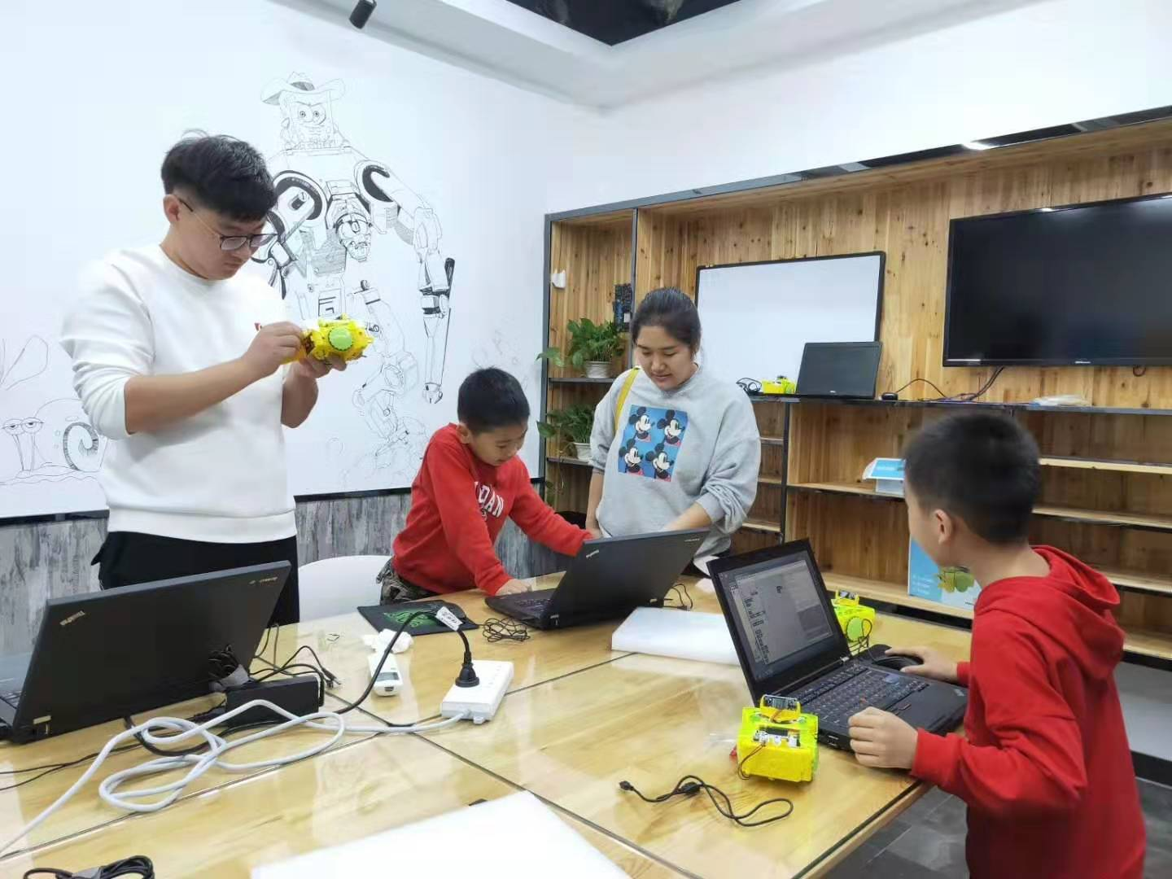
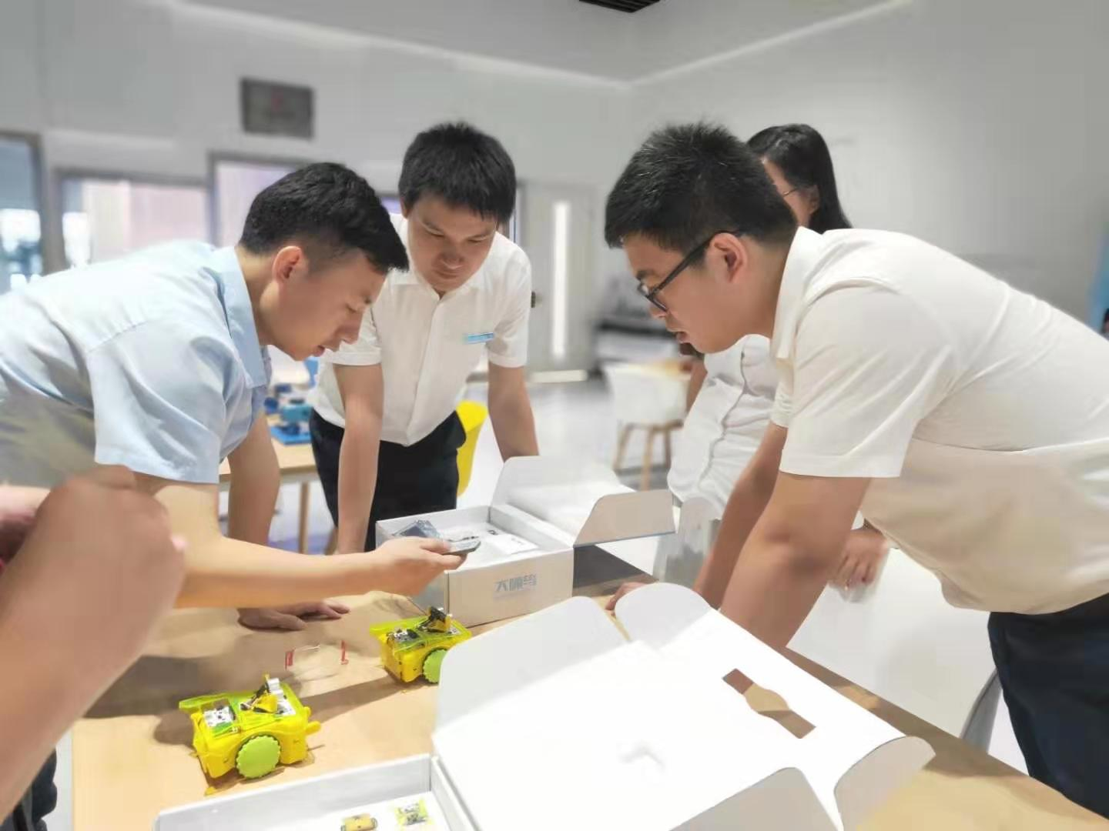
实践过程
2、线下考察
之后我们也参与大嘴鸟公司的线下交流活动，与孩子们一起深入了解他们心目中的少儿编程到底是什么样的，以及他们更能接受什么样的学习少儿编程和人工智能的方式。

Slide 14
实践过程
3、技术攻关
攻关研究一：人工智能模块多样化
我们设计了许多人工智能模块来丰富平台的功能，比如智能行车避障、人工智能语音助手等。我们还将对模块进行规范化，让人工智能算法模块可植入性与可连接性得到持续增强，更方便将指令传输至小车。
攻关内容二：加强Scratch平台的模块化设计
CodeLab Adapter：它可以将任何有趣的东西接入 Scratch3.0，让它与任何接入 Scratch3.0 的物体互动。
攻关内容三：可编程小车硬件模块的拓展问题
以可编程小车为基础，增加摄像头等模块化硬件的安装，让用户通过操作端平台编程后，将程序上传至小车运行，使得小车能正确适配调用相应硬件模块。
攻关内容四：教育视频拍摄

Slide 15
计 算 机 学 院
School of Computer Science and Technology
04
创新意义与佐证材料
M A R K E T A N A L Y S I S

Slide 16
创新意义
理论创新：我们的项目分为教育和编程两部分，其中教育平台主要提供详细的视频教程和编程指南，运用例子来帮助儿童轻松入门，锻炼其编程思维。儿童可以在游戏般的学习中，学到编程的基础知识、掌握平台的使用方法；锻炼自主学习的能⼒；培养过程思维；逐渐深入了解人工智能与编程的世界。
实践创新：在进入市场初期，主要依托大嘴鸟公司现有的资源来打开市场，未来将会对准空白的下沉市场挖掘潜在客户。我们将定期了解市场情况并对反馈数据进行分析，同时在线上线下进行宣传与推广，加强品牌建设。在市场中后期，我们将对产品不断升级、与学校开展合作、进一步树立品牌形象。未来我们会对产品进行持续性的提升与改进；并在此基础上开发出⼀套适用于学校教学的课程体系，针对欠发达地区编程教育的发展痛点，我们也将以公益的形式，让更多孩子们接触到编程，提高少儿编程的普及率。

Slide 17
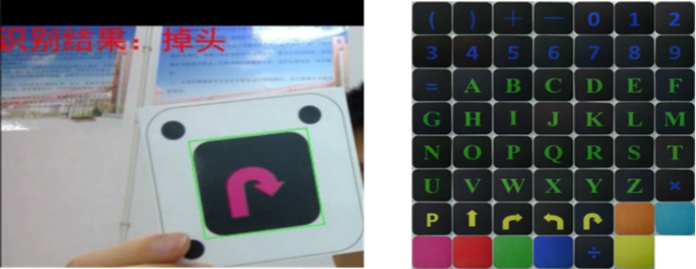
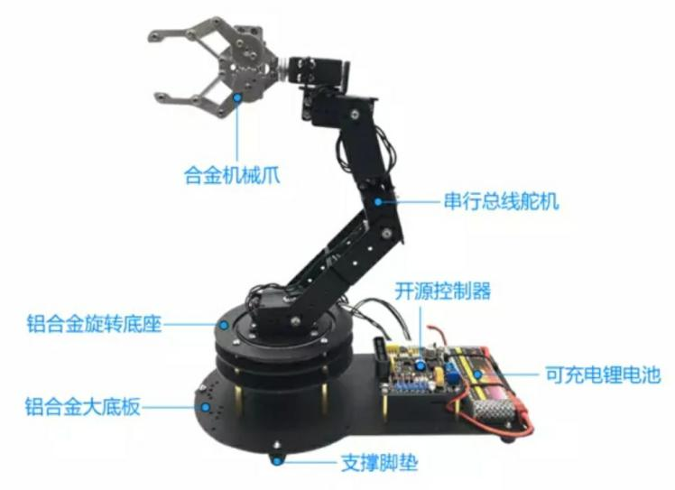
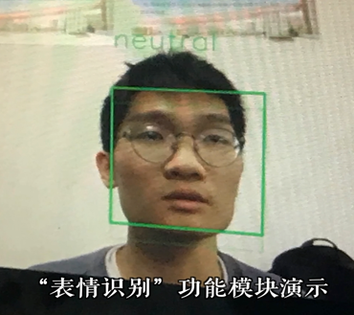
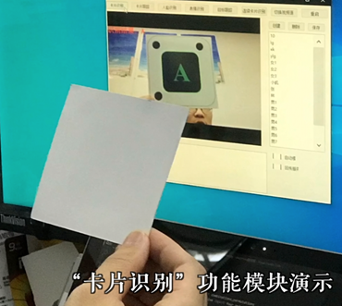
创新意义
技术研究方法创新：
（1）模块化部件设计
（2）实践式新科学课程
（3）图形化编程
（4）开源总线型机械手臂
（5）开源控制平台

Slide 18
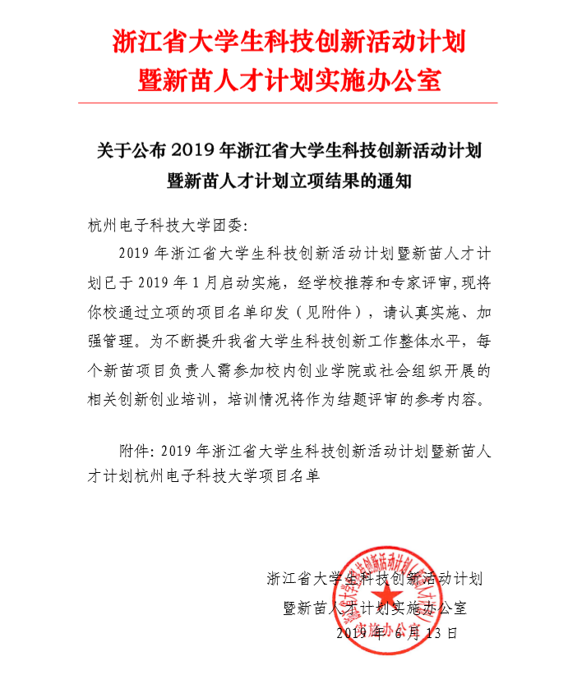
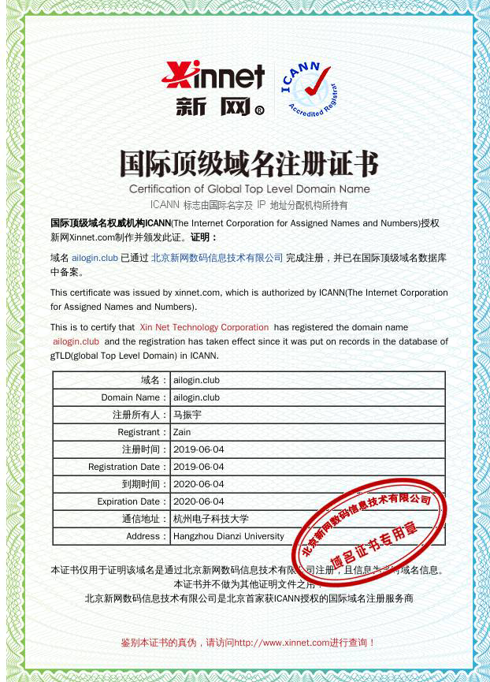
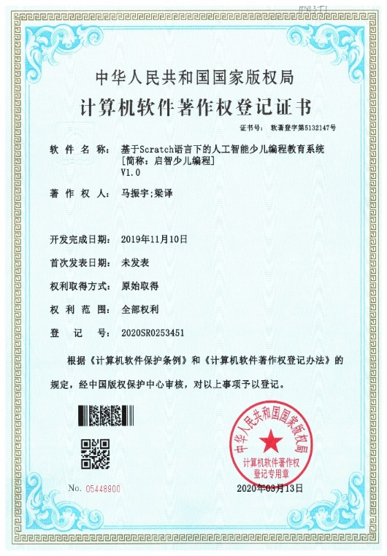
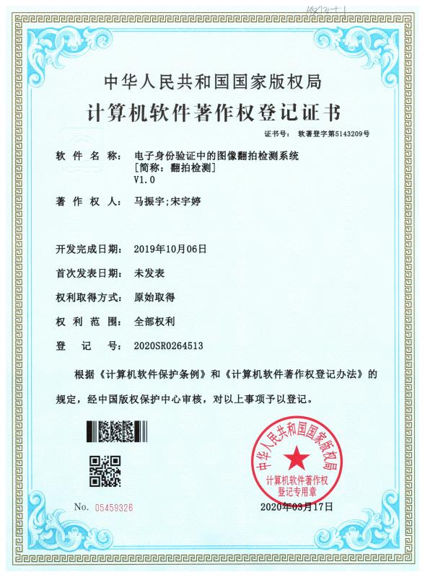
佐证材料
（1）国际顶级域名注册证书
（2）人脸翻拍技术检测省级“新苗”立项通知
（3）两项软著证书

Slide 19
请评委批评指正！

